Slide 1
Introduction to Computers 條件式
授課老師：陳自強 教授 (Oscal T.-C. Chen)
TA Group : 林依榮、張宇軒、蔡承宏、張誌恒

Slide 2
助教聯絡資訊
姓名：林依榮 信箱：rachelozaki@gmail.com
姓名：張宇軒 信箱： yeushan@gmail.com
姓名：蔡承宏 信箱： msn0459789123@gmail.com
姓名：張誌恒 信箱： jhihheng850101@gmail.com

Slide 3
Outline
上週重點複習
關係運算子&邏輯運算子
If else條件式判斷
Multiple-Alternative Decision
課堂作業

Slide 4
Outline
上週重點複習
關係運算子&邏輯運算子
If else條件式判斷
Multiple-Alternative Decision
課堂作業

Slide 5
上週重點複習
函式庫： #include<函式庫>
#include<stdio.h>：包含printf(), scanf() …
#include <stdlib.h>：包含system(), rand(), srand() …
#include <math.h>：包含pow(), log(), sin() …
變數的資料型態：變數用來儲存資料，內容由定義的型態決定
輸入與輸出：
printf(“你想顯示的內容 %x”,變數名稱);
scanf(“%x”,&變數名稱);

Slide 6
上週重點複習
資料型態 |  | 型態說明 | 位元組 | 格式碼
整數類型 | long int | 長整數 | 4 | %d
 | int | 整數 | 4 | %d
 | short int | 短整數 | 2 | %d
 | char | 字元 | 1 | %c
浮點數類型 | float | 浮點數 | 4 | %f
 | double | 倍精度浮點數 | 8 | %f

Slide 7
Outline
上週重點複習
關係運算子&邏輯運算子
If else條件式判斷
Multiple-Alternative Decision
課堂作業

Slide 8
關係運算子
關係運算子 | 意義 | 範例 | 說明
> | 大於 | a>b | 判別a是否大於b
< | 小於 | a<b | 判別a是否小於b
>= | 大於等於(不小於) | a>=b | 判別a是否不小於b
<= | 小於等於(不大於) | a<=b | 判別a是否不大於b
== | 等於 | a==b | 判別a是否等於b
!= | 不等於 | a!=b | 判別a是否不等於b

Slide 9
邏輯運算子
邏輯運算子 | 意義 | 範例 | 說明
&& | AND、且 | a && b | 計算a AND b之結果
|| | OR、或 | a|| b | 計算a OR b之結果

Slide 10
Outline
上週重點複習
關係運算子&邏輯運算子
If else條件式判斷
Multiple-Alternative Decision
課堂作業

Slide 11

if敘述

Slide 12
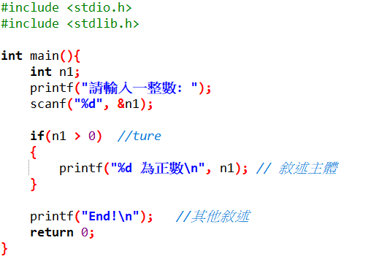

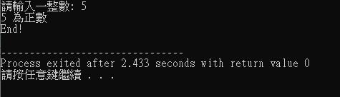
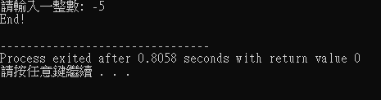
if 敘述

Slide 13

If-else敘述

Slide 14
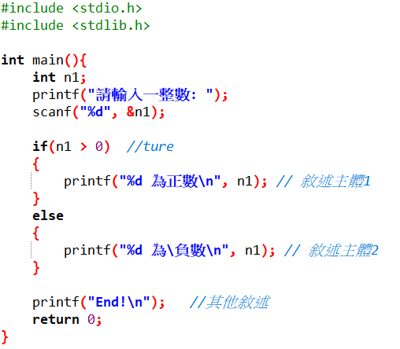

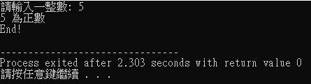
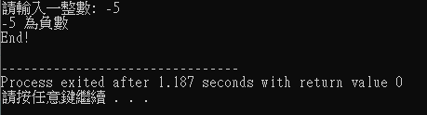
if-else敘述

Slide 15

If-else-if 敘述

Slide 16
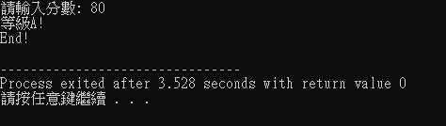
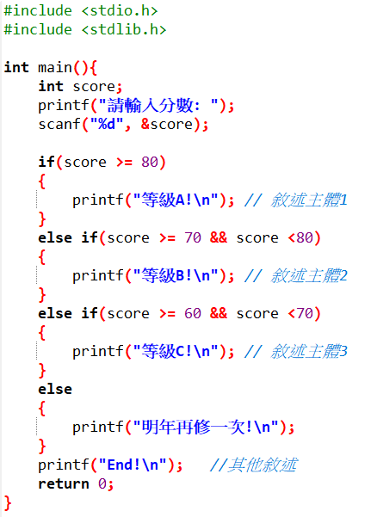
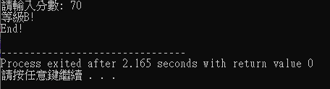
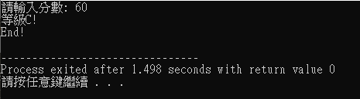
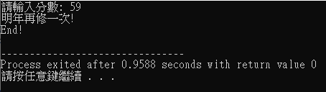
if-else-if 敘述

Slide 17
Outline
上週重點複習
關係運算子&邏輯運算子
If else條件式判斷
Multiple-Alternative Decision
課堂作業

Slide 18

Multiple-Alternative Decision

Slide 19
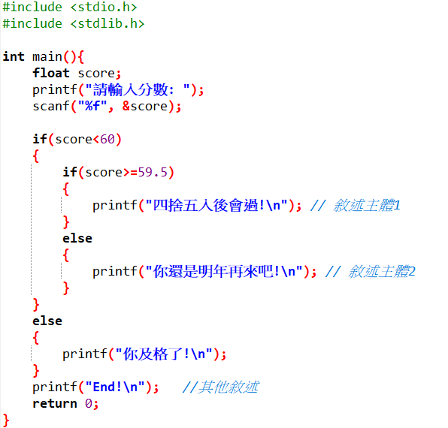
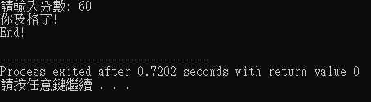
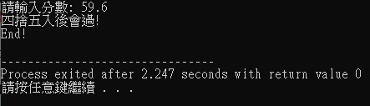
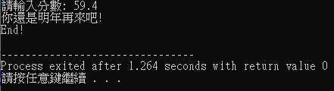
Multiple-Alternative Decision

Slide 20
Outline
上週重點複習
關係運算子&邏輯運算子
If else條件式判斷
Multiple-Alternative Decision
課堂作業

Slide 21
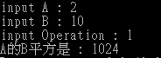

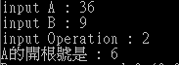




課堂作業 – 1/2
請使用C語言設計簡易的ALU，輸入A、B兩個數字，再輸入執行的運算單元，結果會根據輸入不同的運算單元來執行，規則如下：
Operation = 1 : 計算A的B次方
Operation = 2 : 計算A的平方根
Operation = 3 : 計算A是單數還雙數
Operation = 4 : 計算B是單數還雙數
其餘的輸出無效的Operation

Slide 22
課堂作業 – 2/2
某企業頒發年終獎金之條件如下:
利潤≤10萬時，獎金按利潤之10%計算
10萬<利潤≤ 20萬：低於10萬部份按上面區間計算；高於10萬的部分按7.5%計算
20萬<利潤≤ 40萬：低於20萬部份按上面區間計算；高於20萬的部分按5%另外計算
40萬<利潤≤ 60萬：低於40萬部份按上面區間計算；高於40萬的部分按3%另外計算
60萬<利潤≤ 100萬：低於60萬部份按上面區間計算；高於60萬的部分按1.5%另外計算
高於100萬的部分按1%另外計算
假設當月利潤為30萬時，可得獎金為：
(300000-200000)*0.05 + (200000-100000)*0.075 + (100000*0.1) = 22500

Slide 23
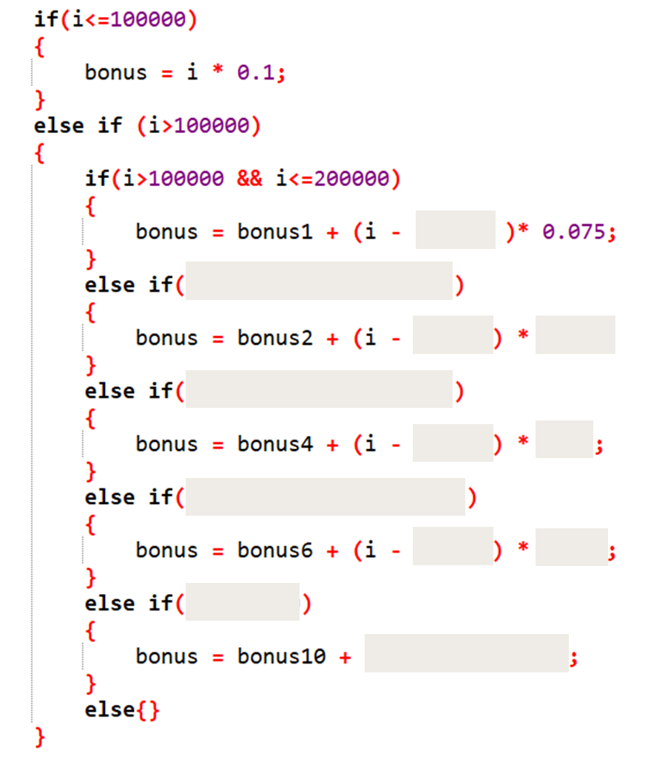
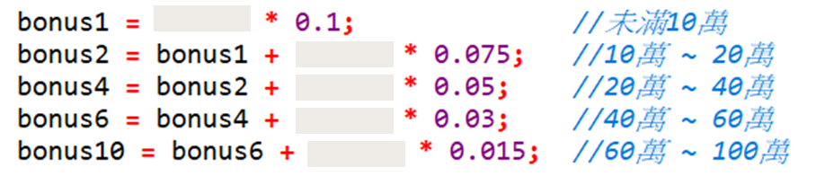
課堂作業 – 2/2
Tips:
先設定好最低利潤：
條件敘述再做高於的利潤之計算

Slide 24

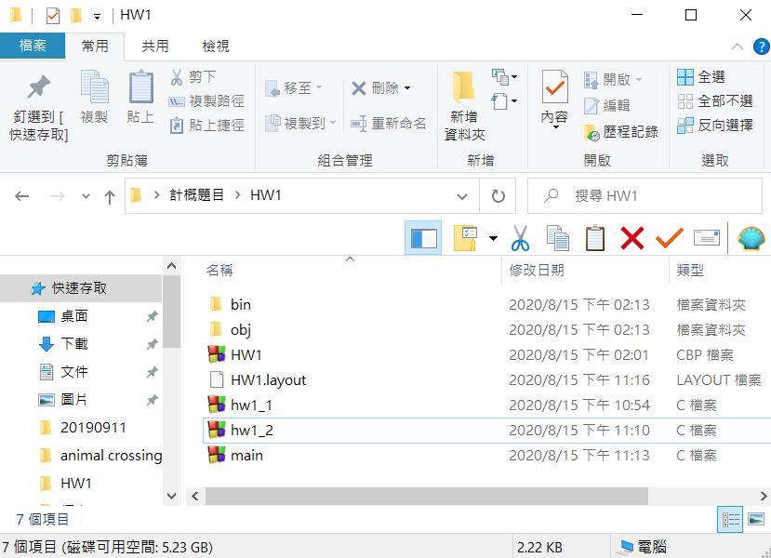
上傳作業
上傳作業時，請把整個專案檔進行壓縮，並上傳到ecourse2。
注意事項:
請在當天離開前繳交。
請上傳完整的壓縮檔案。

Slide 25
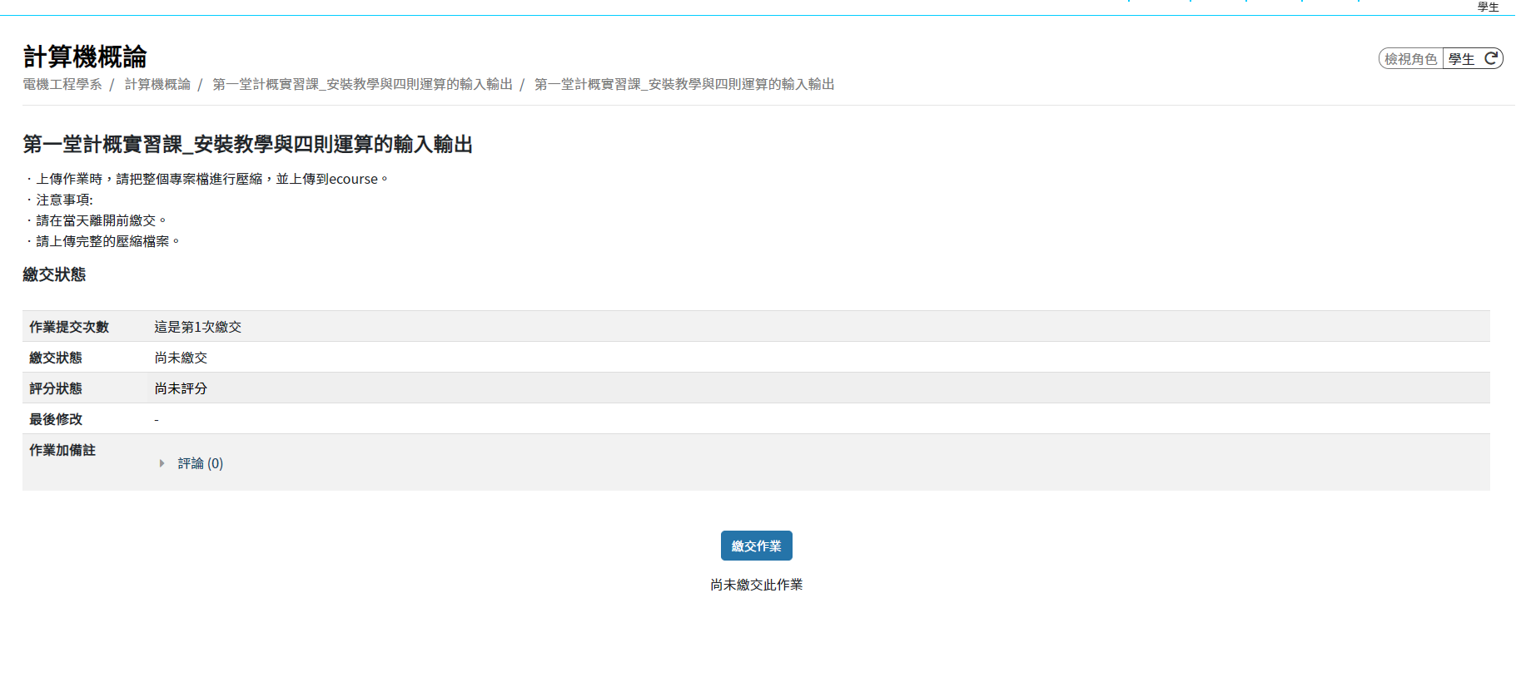
上傳作業

Slide 26
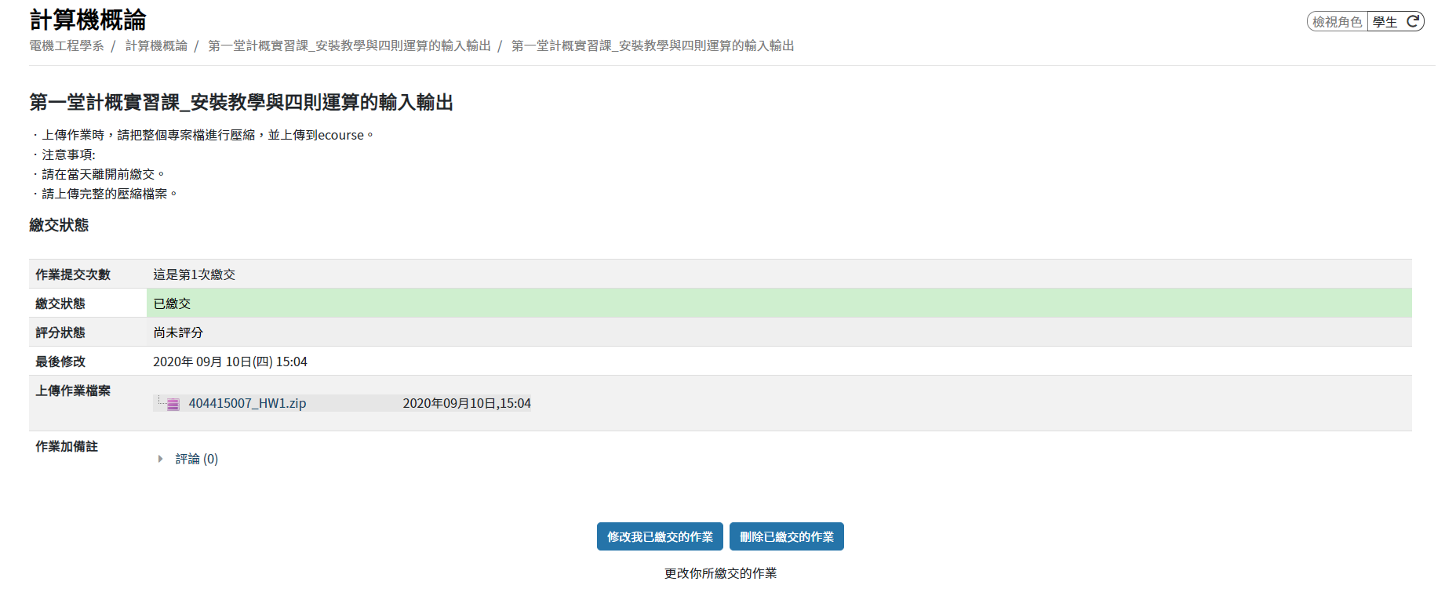
上傳作業

Slide 27
謝謝聆聽

